Slide 1
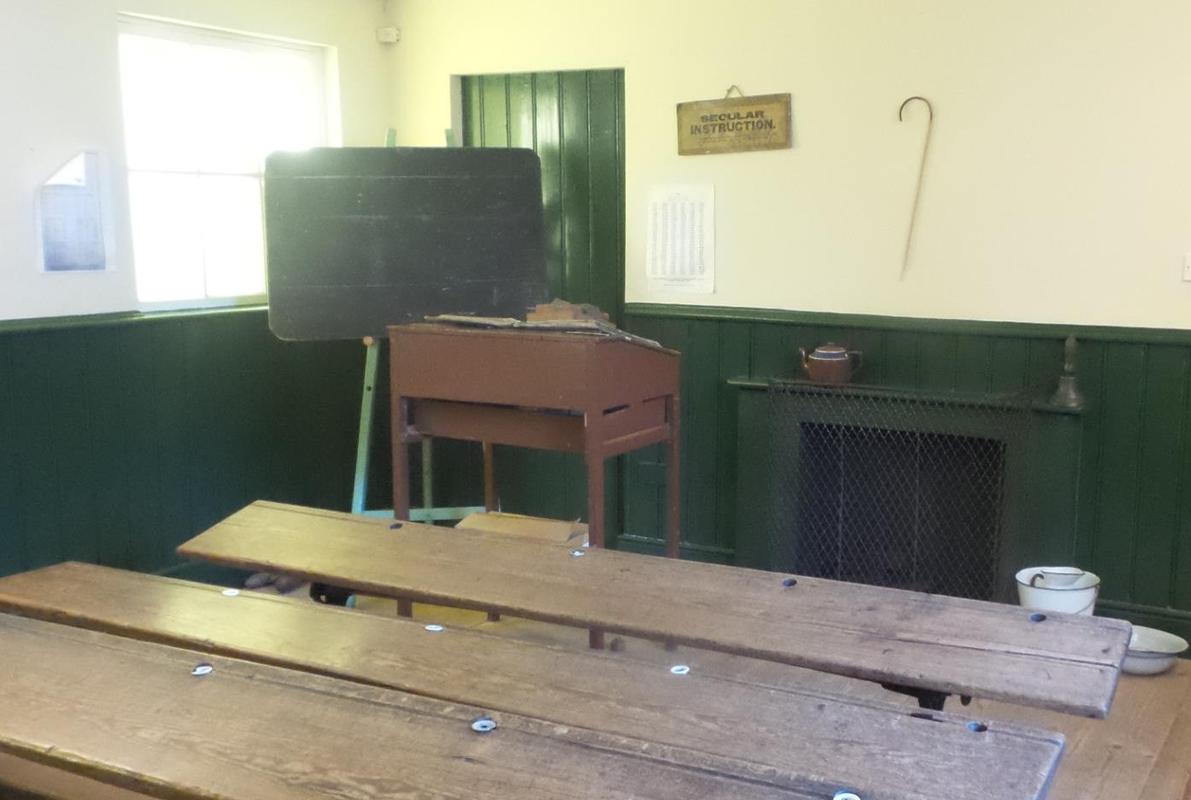
An Scoil Fadó

Slide 2
Tá athruithe móra tagtha ar an saol ó bhí do sheantuismitheoirí ar scoil. Conas is féidir linn eolas a fháil ar na scoileanna a bhí ann nuair a bhí siadsan óg, meas tú?

Slide 3
Is féidir linn féachaint
ar an bhfianaise atá ann
a bhaineann leis na scoileanna sin.
Cén cineál fianaise atá ann, meas tú?

Slide 4
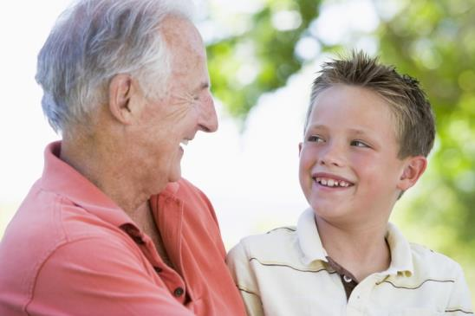
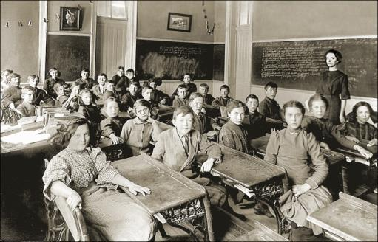
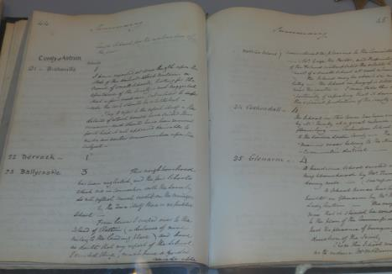
Is féidir linn labhairt lenár seantuismitheoirí nó le seandaoine eile faoi na cuimhní cinn atá acu ar an scoil. Fianaise bhéil a thugaimid ar an gcineál sin fianaise.
Is féidir féachaint ar sheanghrianghraif chun eolas a fháil ar shaol na scoile fadó.
Cineálacha Fianaise
Is féidir linn amharc ar na nithe a bhíodh sna seomraí ranga fadó chun teacht ar thuiscint níos fearr ar shaol na scoile ag an am. Déantúsáin a thugaimid ar an gcineál sin fianaise.
Tá eolas le fáil freisin i seanchóipleabhair agus i
seanleabhair rolla ar shaol
na scoile fadó. Fianaise scríofa
atá iontu sin.

Slide 5
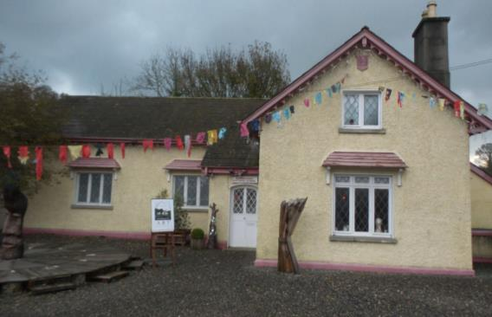
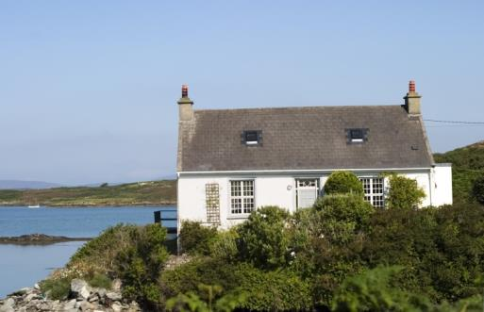
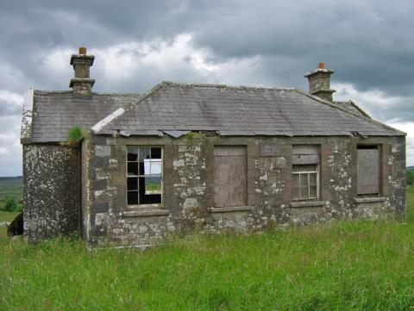
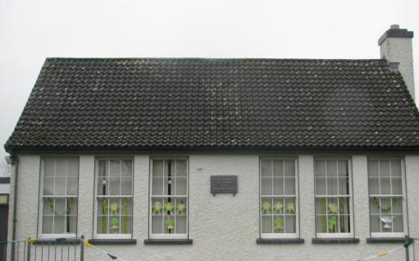
Fianaise is ea na seanfhoirgnimh scoile freisin. Bhí na seanscoileanna cosúil le gnáth-thithe agus is gnách nach raibh iontu ach seomra amháin nó dhá sheomra. Bhí na scoileanna a bhí sna cathracha agus sna bailte móra níos mó ná na scoileanna a bhí faoin tuath.

Slide 6
An mbeadh a fhios agat, agus tú ag breathnú ar na pictiúir seo, gur scoileanna a bhíodh sna foirgnimh seo? Cén fáth a ndeir tú é sin?
Tabhair faoi deara go bhfuil simléar ar gach ceann acu. Cén fáth, meas tú?

Slide 7
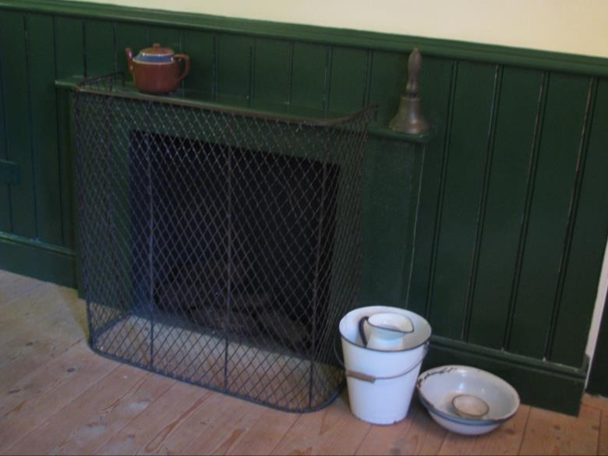
Cén breosla a dhóití sa tine?
Ní bhíodh teas lárnach sna scoileanna i bhfad siar.
Mar sin, bhíodh tinteán sa scoil agus lastaí tine gach lá
chun an seomra ranga a théamh.
Dhóití móin sa tine agus bhíodh ar na daltaí móin a thabhairt leo ar scoil. Cliceáil an nasc seo chun éisteacht le fianaise bhéil maidir leis sin:
http://www.askaboutireland.ie/learning-zone/primary-students/5th-+-6th-class/history/my-school-history/learning-from-people-oral/examining-and-comparing-e
Notes:
Cliceáil an nasc seo chun éisteacht le fianaise bhéil i nGaeilge maidir leis an ábhar seo: http://www.bealoideas.com/faiscat.php?sloinne=%D3%20Baoill&ainm=P%E1draig%20Beag%20Johnny%20Bhriana%ED&focat=Cleachtas%20Scoile&idf=103&codc=An%20Pobal

Slide 8
Cad iad seo, meas tú?
Cad chuige iad?
Báisín, buicéad agus crúiscín cruain atá ann.
Ní bhíodh uisce reatha sna scoileanna fadó agus bhíodh ar na páistí ó na ranganna sinsearacha an buicéad a thabhairt amach agus a líonadh le huisce ón gcaidéal uisce. Dhéanadh na páistí a lámha a ní sa bháisín leis an uisce sin. Thugadh na páistí bainne isteach chun na scoile leo agus chuiridís isteach sa chrúiscín dá lón é. D’fhágtaí an crúiscín cois tine
le go mbeadh an bainne go deas te ag am lóin.

Slide 9
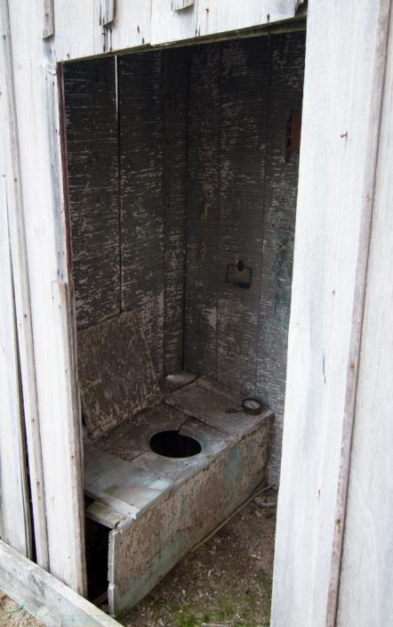
Céard é seo, meas tú?
Leithreas atá ann! Ní raibh na leithris sna seanscoileanna cosúil leis na cinn atá againn sa lá atá inniu ann mar nach raibh uisce reatha ar bith sna scoileanna an t-am sin. Is éard a bhí acu sna seanscoileanna ná leithris thirime cosúil leis an gceann seo sa ghrianghraf. Bhíodh an leithreas suite i dteachín beag taobh amuigh den scoil. Is é a bhí i gceist leis ná clár adhmaid a raibh poll ann. Shuíodh na páistí ar an bpoll sin. D’úsáididís páipéar nuachta mar pháipéar leithris.
Cliceáil an nasc thíos chun éisteacht le fianaise bhéil faoi na leithris sna seanscoileanna: http://www.askaboutireland.ie/learning-zone/primary-students/5th-+-6th-class/history/my-school-history/national-schools-in-the-1/sanitation

Slide 10
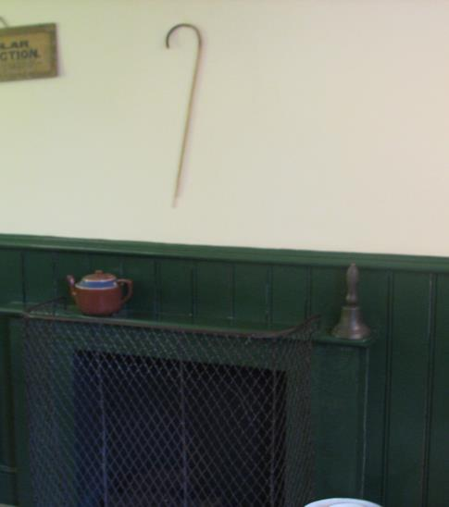
Céard atá ar crochadh
os cionn an tinteáin sa ghrianghraf, meas tú?
Slat atá ann. Bhuaileadh an múinteoir na páistí leis an tslat dá mbeidís dána nó mura mbeadh a gcuid oibre déanta i gceart acu. Pionós corpartha a thugtar ar an gcineál pionóis sin. Cuireadh deireadh leis an bpionós corpartha in Éirinn sa bhliain 1982. Ó shin i leith níl cead ag múinteoirí páistí a bhualadh.
Cliceáil an nasc seo chun éisteacht le fianaise bhéil faoin bpionós corpartha: http://www.askaboutireland.ie/learning-zone/primary-students/5th-+-6th-class/history/looking-at-schools-raheny/20th-century/listen-and-answer-2/

Slide 11
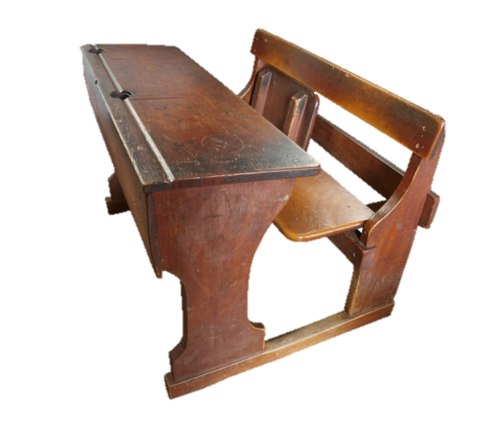
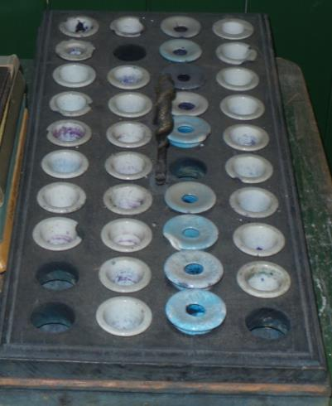
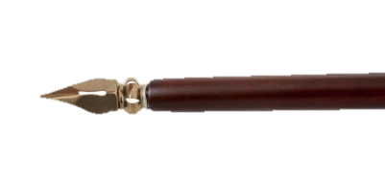
Dúcháin atá sa phictiúr seo. Líontaí na dúcháin le dúch agus chuirtí sna poill sna deasca iad.
Seo deasc scoile. Shuíodh na páistí ag deasca den chineál seo. Féach an dá pholl sa deasc. Cad chuige iad, meas tú?
Déantúsáin
Seo roinnt déantúsán a bhíodh sna seanseomraí ranga. An bhfuil a fhios agat céard iad féin?
Tumpheann a thugtar air seo. Scríobhadh na páistí sna ranganna sinsearacha le pinn den chineál seo. Ní bhíodh dúch sna tumphinn. Mar sin ba ghá iad a thumadh isteach i ndúch lena n-úsáid.
Scríobhadh na daltaí ar sclátaí le cailc freisin.

Slide 12
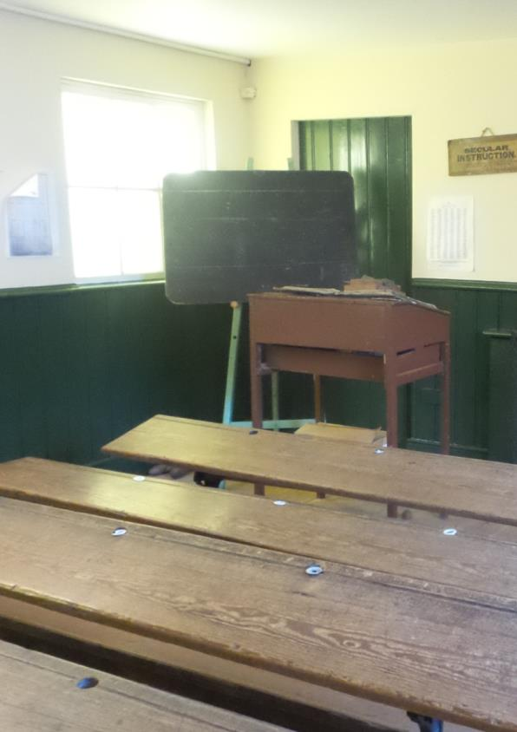
Scríobhadh an múinteoir ar an gclár dubh le cailc.
Cliceáil an nasc seo thíos chun éisteacht le fianaise bhéil faoin scríbhneoireacht sa scoil fadó:
http://www.askaboutireland.ie/learning-zone/primary-students/5th-+-6th-class/history/my-school-history/school-buildings-in-the-2/evidence-from-the-20th-ce/

Slide 13
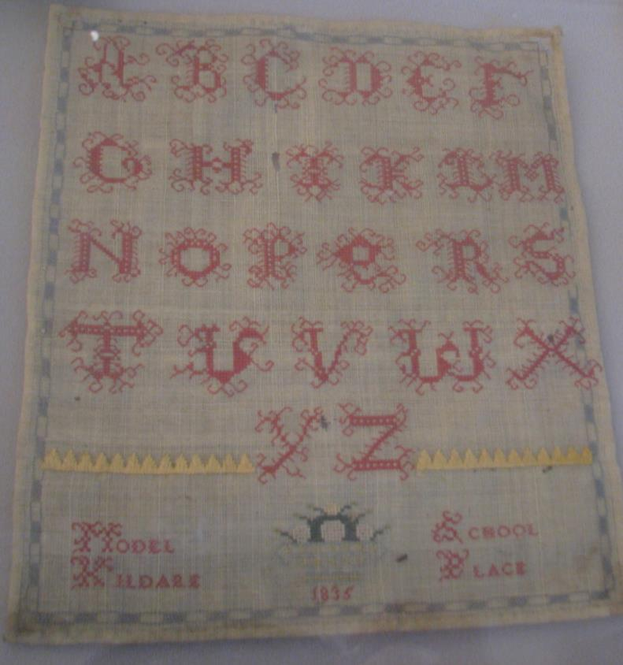
Tá an aibítir le feiceáil sa ghrianghraf seo. An bhfuil a fhios agat cad é mar a rinneadh í?
Rinneadh na litreacha a fhuáil isteach san éadach. Bhíodh ar na cailíní fuáil a fhoghlaim agus iad ar scoil. D’fhoghlaimídís conas nithe den chineál seo ar chlé a dhéanamh.
Ar na hábhair eile a dhéanadh na páistí bhí an Ghaeilge, an Béarla, an mhatamaitic, an stair agus an tíreolaíocht.

Slide 14
Fianaise Scríofa
Cén sórt fianaise scríofa atá ar fáil a thabharfadh eolas dúinn ar na scoileanna fadó, meas tú?

Slide 15
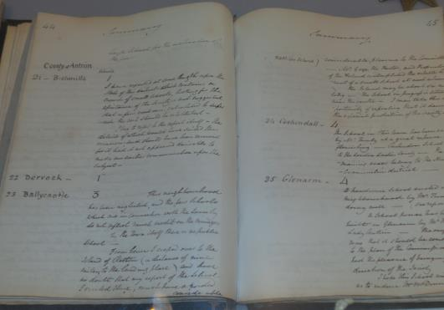
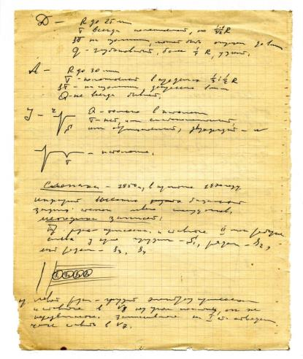
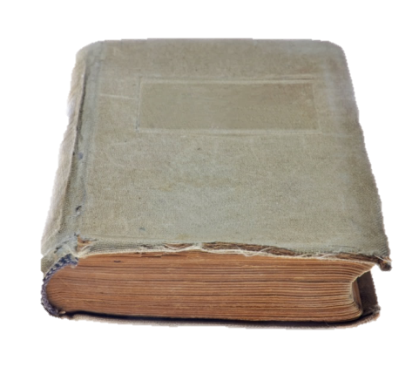
Seantaifid scoile,
leabhair rolla agus
tuairiscí na gcigirí.
Seanchóipleabhair
Seanleabhair
Is féidir cóipleabhair ó na 1930idí in Éirinn a fheiceáil ar an nasc seo: www.duchas.ie/ga.
Cliceáil an nasc seo thíos chun ábhar ó scoil in Inis Oírr a fheiceáil:
www.duchas.ie/ga/cbes/4606380/4593630.

Slide 16
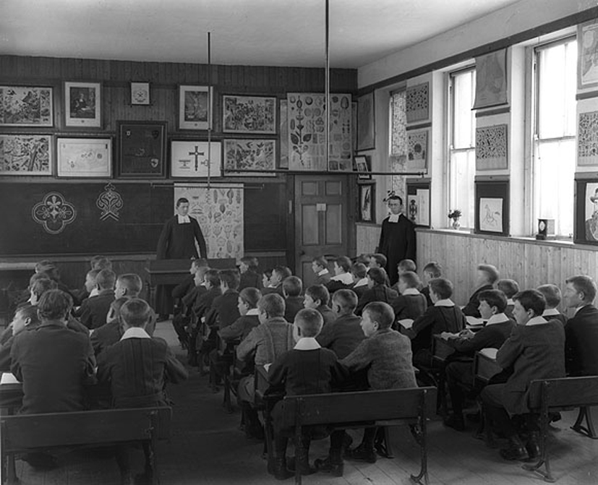
An bhfuil leictreachas sa scoil seo, meas tú? Tabhair cúis le do fhreagra.
D’úsáidtí é chun léarscáileanna agus póstaeir a chrochadh.
Cad as a bhfuil an troscán déanta?
Cad chuige an barra seo, meas tú?
Cé mhéad páiste atá sa rang, an dóigh leat?
Cé na difríochtaí a thugann tú faoi deara idir na héadaí atá ar na daoine sa ghrianghraf agus éadaí na linne seo?
Is féidir linn mórán eolais a fháil i seanghrianghraif ar an saol a bhí ann fadó. Féach an grianghraf seo. Cathain a tógadh é, meas tú?
Cé na nithe sa ghrianghraf a léiríonn gur tógadh fadó é?
Cé na difríochtaí idir an seomra ranga seo agus do sheomra ranga féin?
Tógadh sa bhliain 1902 é. Cé mhéad bliain ó shin é sin?
Ar mhaith leat lá a chaitheamh sa rang seo? Cén fáth?

Slide 17
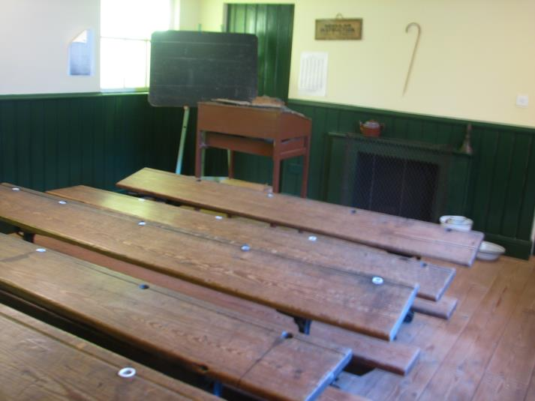
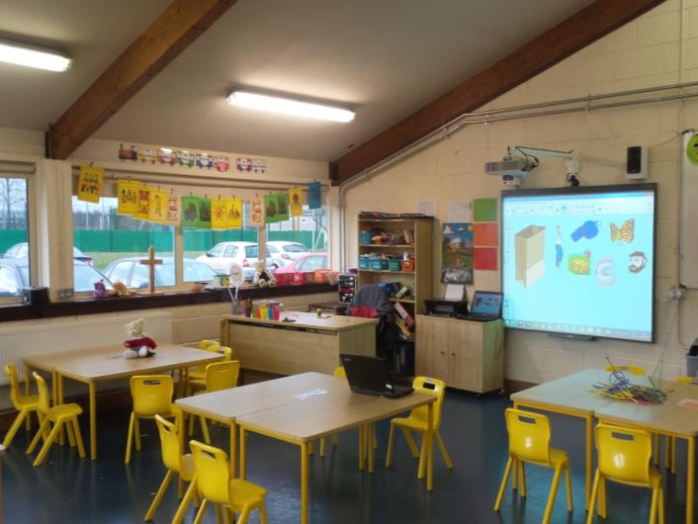
Seomra ranga timpeall 1900
Seomra ranga sa bhliain 2015
Déan comparáid idir an dá sheomra ranga. Pléigh na rudaí seo:
Na fuinneoga
An córas teasa
An t-ábhar as a bhfuil an troscán agus nithe eile déanta
An trealamh

Slide 18
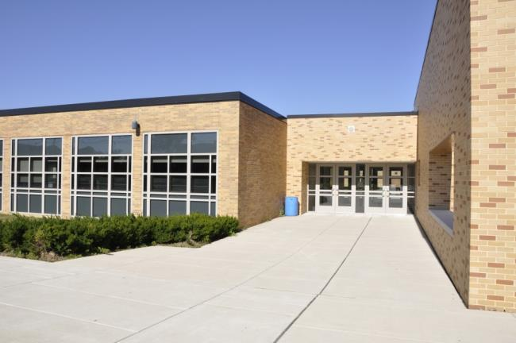
Scoil a tógadh sa bhliain 1818
Scoil a tógadh sa bhliain 2015
Déan comparáid idir an dá fhoirgneamh. Pléigh na rudaí seo:
Na fuinneoga
An díon
Na doirse
Na ballaí

Slide 19
Déan tionscadal faoi do scoil féin.
Féach ar an bhfianaise.

Slide 20
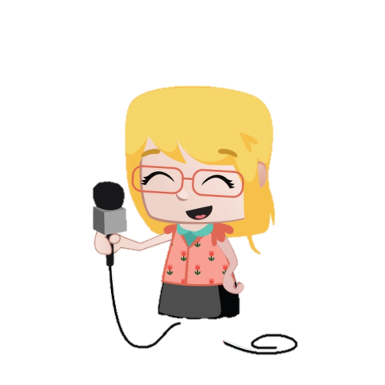
Fianaise bhéil
Seanghrianghraif
Déan taispeántas de sheanghrianghraif na scoile. Cén cineál eolais a thugann na grianghraif duit maidir le stair na scoile?
Cuir agallamh ar iarmhúinteoirí nó ar iarscoláirí na scoile.
Fianaise scríofa
Déantúsáin
Féach leathanach 47 agus 48 i do leabhar oibre.
An bhfuil nithe sa scoil a thabharfadh eolas duit ar stair na scoile? Féach, mar shampla, troscán, trealamh, éadaí nó coirn.
Lorg seanleabhair rolla,
seanchóipleabhair,
nó seancháipéisí.

Slide 21
Fíor nó Bréagach?
Ráiteas | Fíor | Bréagach
Bhíodh teas lárnach sna seanscoileanna.
Bhuaileadh an múinteoir na daltaí le slat fadó.
Thugadh na páistí móin leo ar scoil fadó.
Tháinig deireadh leis an bpionós corpartha sna scoileanna sa bhliain 2014.
Sampla d’fhianaise bhéil is ea agallamh.
Is le líomanáid a líontaí na dúcháin.
Dhéanadh na buachaillí fuáil ar scoil fadó.
Ní bhíodh uisce reatha sna seanscoileanna.

Slide 22
Tuilleadh eolais le fáil ar na suíomhanna seo:
http://www.askaboutireland.ie/learning-zone/primary-students/5th-+-6th-class/history/my-school-history/national-schools-in-the-1/design-of-early-school-bu/
http://www.askaboutireland.ie/learning-zone/primary-students/5th-+-6th-class/geography/my-school-geography/school-buildings/
Is féidir cóipleabhair ó na 1930idí a fheiceáil ar an suíomh seo:
http://www.duchas.ie/ga

Slide 23
Tá seanscoil ón mbliain 1900 le feiceáil san iarsmalann i gColáiste Oideachais Eaglais na hÉireann i Ráth Maonais i mBaile Átha Cliath. Cuirtear fáilte roimh thurais scoile ann. Tá tuilleadh eolais le fáil ar an suíomh seo: www.cice.ie/AboutCICE/Museums.aspx

Slide 24
Gabhaimid buíochas leis na daoine agus leis na heagraíochtaí a leanas a chuir íomhánna ar fáil do na sleamhnáin seo:
Leabharlann Náisiúnta na hÉireann
Íomhánna eile:
Shutterstock
Máire Ní Ghallchobhair (le caoinchead Choláiste Oideachais Eaglais na hÉireann www.cice.ie/AboutCICE/Museums.aspx)
Rinneadh gach iarracht teacht ar úinéir an chóipchirt i gcás na n‑íomhánna atá ar na sleamhnáin seo. Má rinneadh faillí ar aon bhealach
ó thaobh cóipchirt de ba cheart d’úinéir an chóipchirt teagmháil
a dhéanamh leis na foilsitheoirí. Beidh na foilsitheoirí lántoilteanach socruithe cuí a dhéanamh leis.
© Foras na Gaeilge, 2015
An Gúm, 24-27 Sráid Fhreidric Thuaidh, Baile Átha Cliath 1

